Slide 1
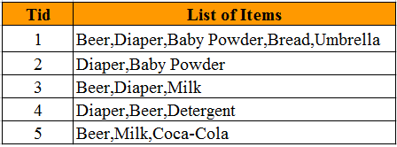
Bài tập 1
Cho cơ sở dữ liệu giao dịch bán hàng gồm 5 giao dịch:
Áp dụng thuật toán brute force và apriori tìm tập mục phổ biến với minsup = 40%
Áp dụng thuật toán Apriori tìm các luật kết hợp trong giao dịch bán hàng trên với min_supp = 40%; min_conf = 80%.

Slide 2
Bài tập 2
Cho cơ sở dữ liệu như sau:
Hãy biến đổi tập dữ liệu đã cho về dạng dữ liệu phù hợp với bài toán khai phá luật kết hợp. Tìm các luật kết hợp với độ hỗ trợ tối thiểu min_supp=40%; Độ tin cậy tối thiểu min_conf=70%.

Slide 3
Bài tập 3
Cho cơ sở dữ liệu như sau:
Hãy biến đổi tập dữ liệu đã cho về dạng dữ liệu phù hợp với bài toán khai phá luật kết hợp. Tìm các luật kết hợp với độ hỗ trợ tối thiểu min_supp=40%; Độ tin cậy tối thiểu min_conf=70%.
Mã KH | SP1 | SP2 | SP3
KH01 | Bút | Vở
KH02 | Vở | Giấy | Kéo
KH03 | Giấy | Kéo | Hồ
KH02 | Hồ | Giấy
KH04 | Bút | Giấy | Vở

